Slide 2

Proyectos que ayudan
a las personas
Automatizar. Conectar. Resolver.
Tecnología creada para mejorar la vida diaria.
TECSUP · innovación · estudiantes
Proyectos
Soluciones
que facilitan
para el día a día
HuellaLive
02

Slide 3
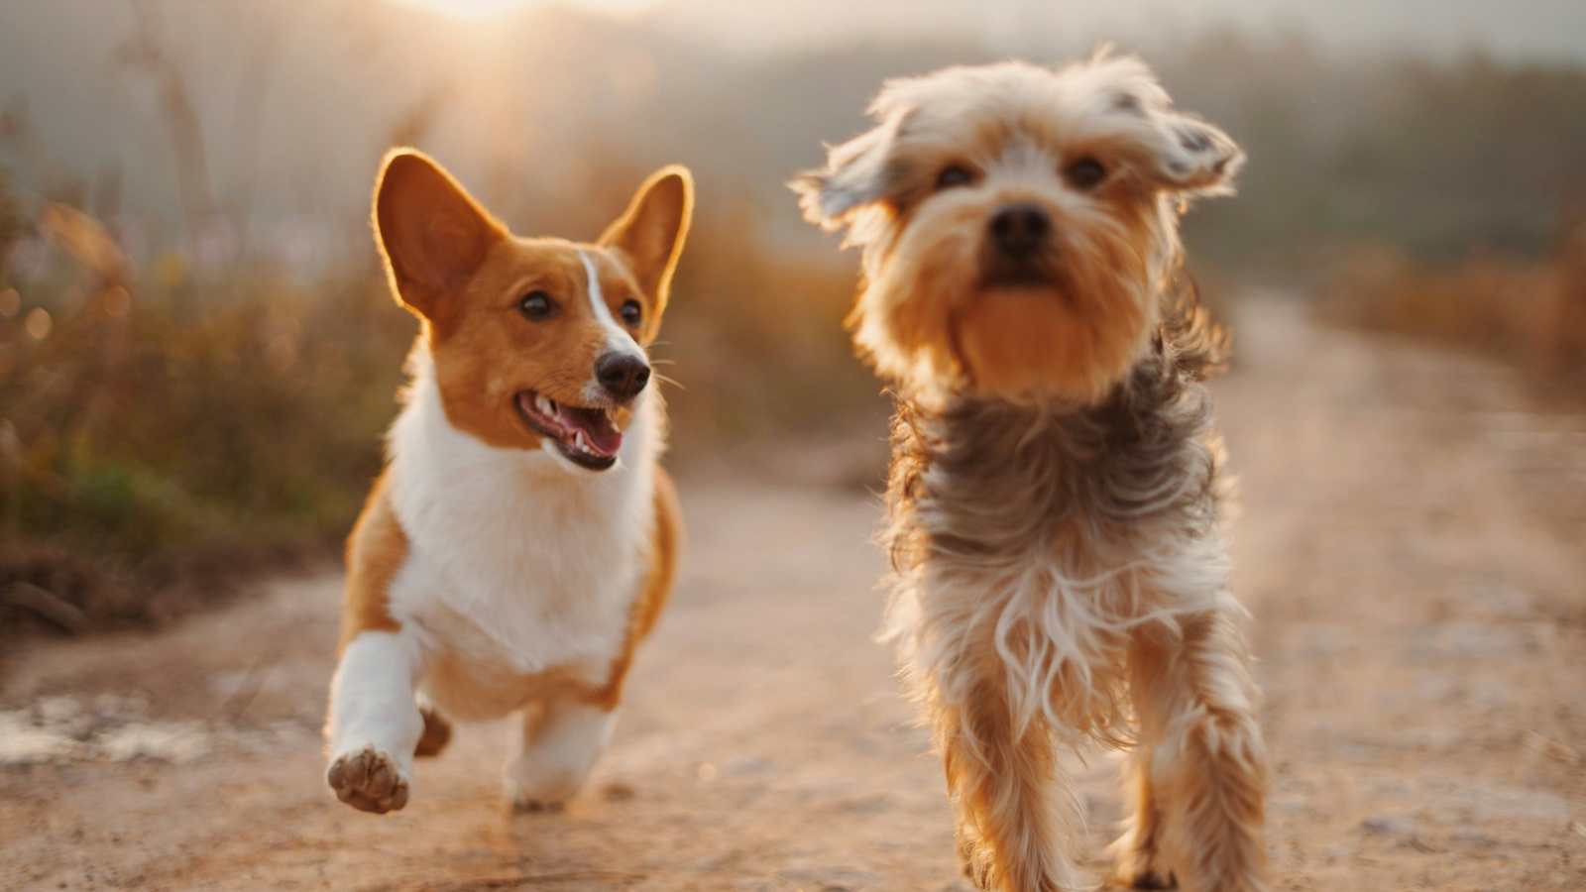
Pero...
¿quién voltea
a verlos a ellos?
A quienes no pueden pedir ayuda, pero también esperan una oportunidad.
HuellaLive
03

Slide 4

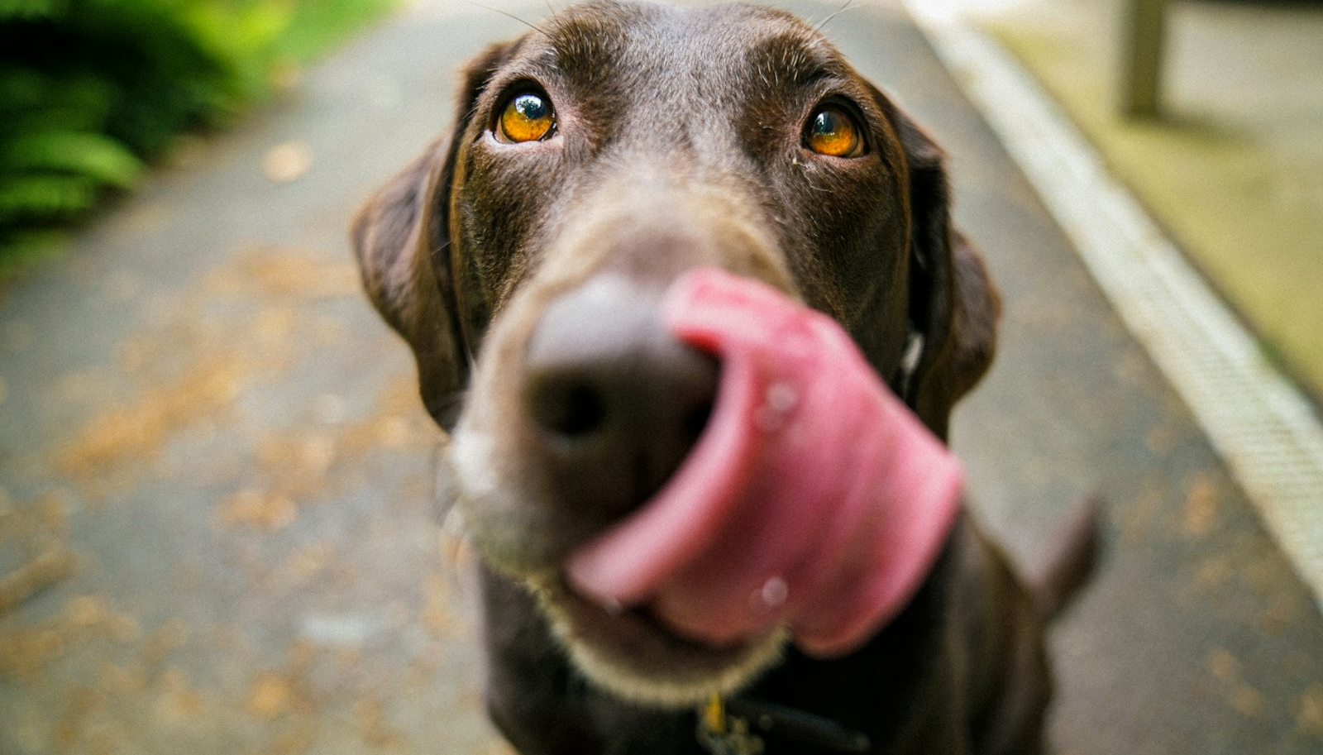
Dos bebés.
La misma necesidad.
Cuidado, alimento, seguridad y alguien que responda cuando hay vulnerabilidad.
Bebé humano
Bebé perro
HuellaLive
04

Slide 5
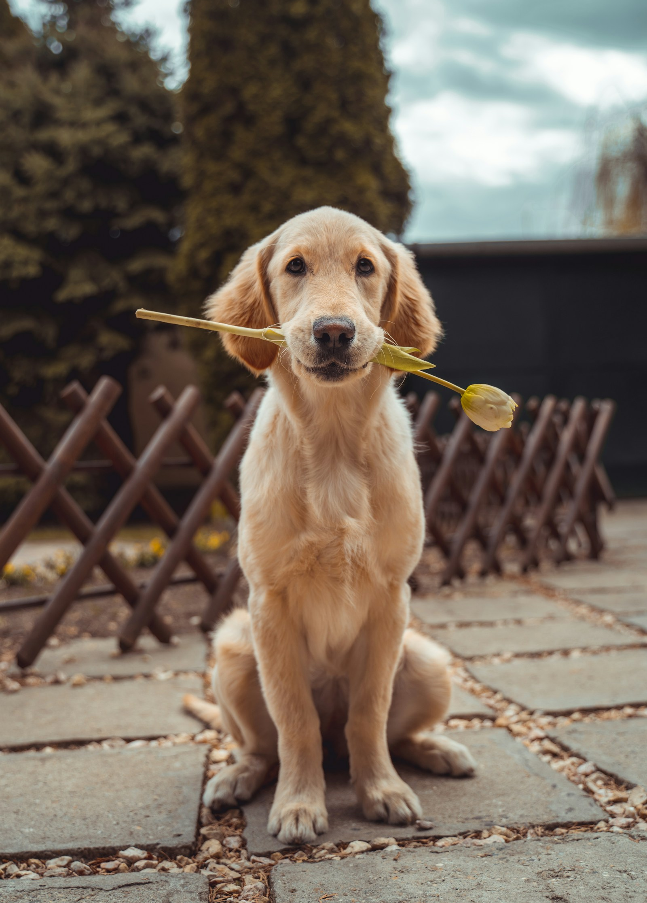
La vulnerabilidad nos conmueve...
pero no siempre igual
Cuando un bebé humano está en riesgo, todos entendemos que hay que actuar.
Cuando un cachorro está abandonado, muchas veces lo volvemos parte del paisaje.
Volteamos
Normalizamos
cuando el abandono es humano
cuando el abandono es animal
HuellaLive nace para cambiar esa mirada
HuellaLive
05

Slide 6
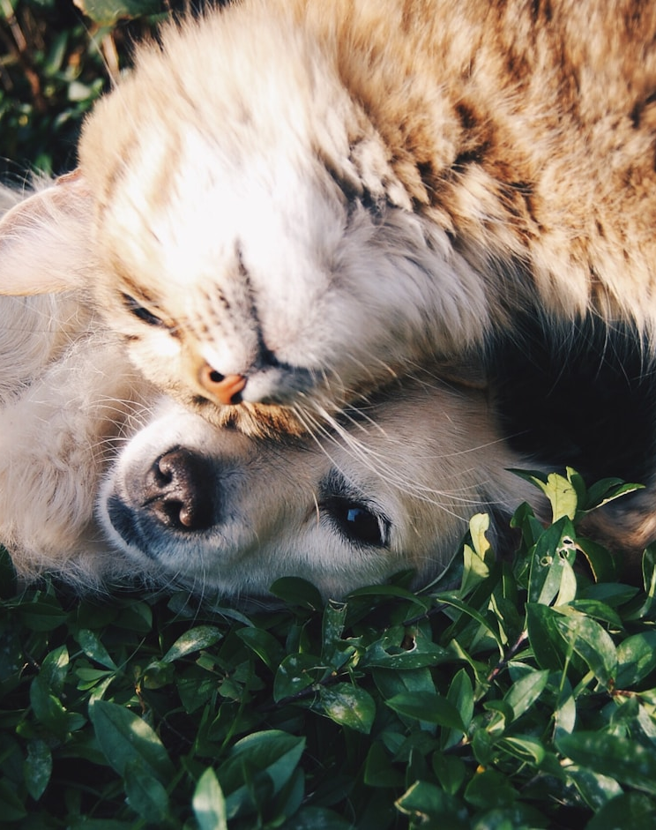
La idea de familia también está cambiando
Para muchas personas, una familia también puede ser una persona y su perro, una pareja y su gato, o una casa donde una mascota ocupa un lugar emocional enorme.
+ vínculo
+ intención
mascotas como familia
adoptar con confianza
HuellaLive
06

Slide 7

Querer adoptar no siempre basta
Muchas personas sí quieren ayudar, pero no saben dónde buscar, qué albergues son confiables o cómo iniciar el proceso.
Dónde buscar
A quién contactar
Cómo confiar
Los animales están dispersos en redes o publicaciones sueltas.
Cada albergue maneja procesos distintos.
Falta una experiencia clara, cercana y ordenada.
Ahí nace la oportunidad
HuellaLive
07

Slide 8
HuellaLive
Espacio
para logo
Conecta. Adopta. Transforma vidas.
Integrantes
Yeriko Ali
Diego Calle
Aplicativo móvil para adopción y albergues
HuellaLive
08

Slide 9

No mostramos animales.
Mostramos historias.
HuellaLive usa una experiencia visual tipo feed para que cada animal pueda ser conocido por su personalidad, su día a día y su historia.
Feed tipo TikTok
Perfil con historia
Descubrir por video
Conectar antes de adoptar
HuellaLive
09

Slide 10
Lo que ya permite la app
Feed
Buscar
Explorar
Adoptar
Videos cortos de animales y albergues
Filtros por especie, ciudad y estado
Mapa con albergues cercanos
Solicitudes, chat y seguimiento
Espacio para video demo
Demo de HuellaLive
Aquí puedes insertar un video corto de 30 a 40 segundos mostrando feed, búsqueda, perfil de animal, solicitud y donación.
HuellaLive
10

Slide 11
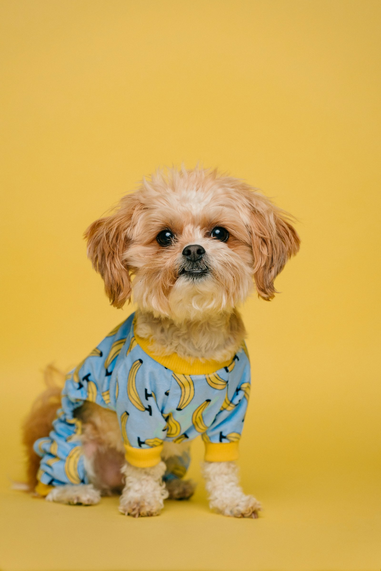
De abandono
a oportunidad
Más visibilidad para animales
Más herramientas para albergues
Comunicación directa con adoptantes
Donaciones trazables por albergue
La tecnología como puente
HuellaLive
11

Slide 12
Gracias
HuellaLive
Conecta. Adopta. Transforma vidas.
Yeriko Ali · Diego Calle

